Slide 1
Викторина «Знаешь ли ты?»

Slide 2
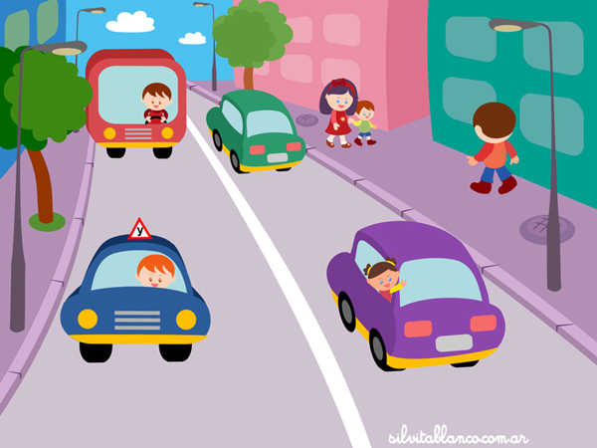
Как пешеходы должны ходить по улице?

Slide 3
Как пешеходы должны ходить по улице?
Пешеходы должны ходить только по тротуару, так как проезжая часть улицы предназначена для транспорта

Slide 4
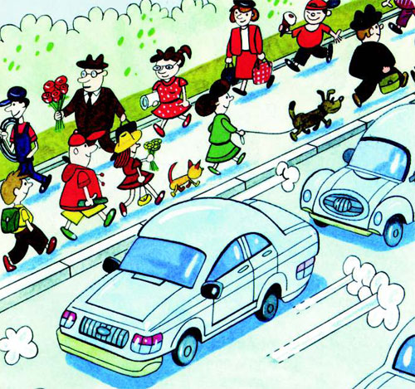
Какой стороны тротуара должны придерживаться пешеходы?

Slide 5
Какой стороны тротуара должны придерживаться пешеходы
Пешеходы должны придерживаться правой стороны тротуара, чтобы не мешать идущим навстречу людям

Slide 6
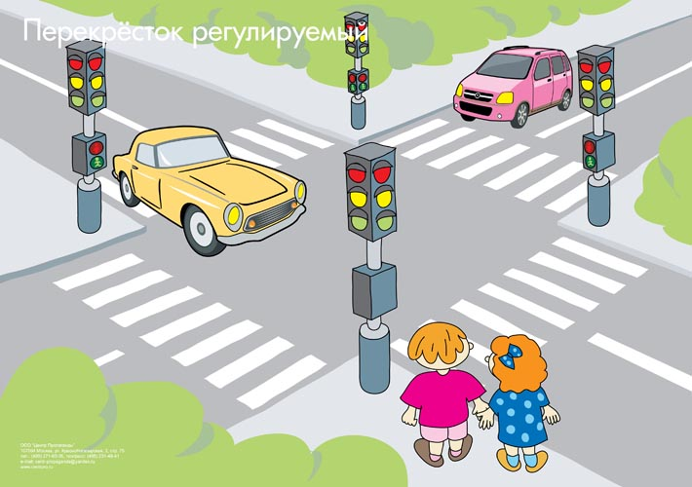
Можно ли переходить улицу наискосок?

Slide 7
Можно ли переходить улицу наискосок?
Нельзя. Улицу надо переходить прямо, так как это уменьшает время пребывания на проезжей части

Slide 8
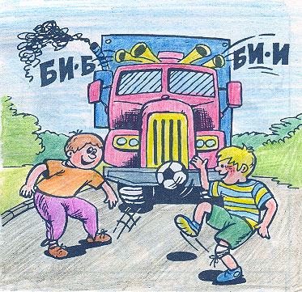
Почему нельзя устраивать игры на проезжей части?

Slide 9
Почему нельзя устраивать игры на проезжей части?
Игры на проезжей части улицы мешают движению транспорта, а главное – дети, увлёкшись игрой, могут попасть под колёса машин

Slide 10
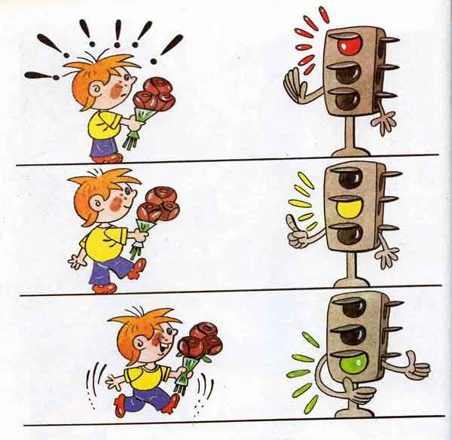
Можно ли переходить улицу на жёлтый свет светофора?

Slide 11
Можно ли переходить улицу на жёлтый свет светофора?
Нельзя. Жёлтый сигнал светофора означает «Внимание!» Он включается при смене сигналов светофора. Для перехода улицы надо дождаться зелёного сигнала

Slide 12
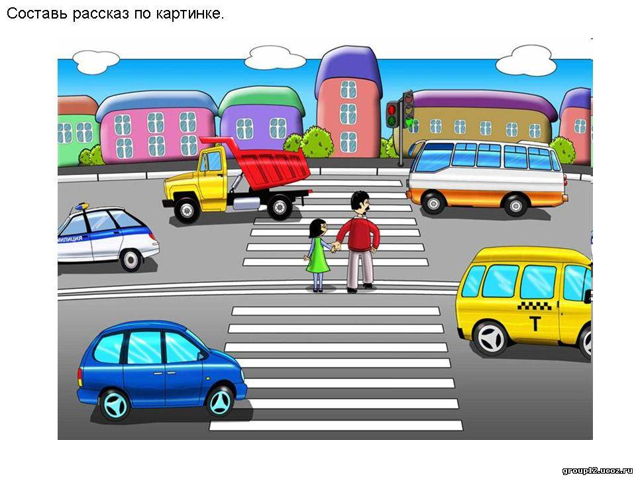
Как надо переходить улицу, если нет светофора?

Slide 13
Как надо переходить улицу, если нет светофора?
Прежде чем начать переход улицы, надо сначала посмотреть налево, дойти до середины дороги, посмотреть направо и, если нет машины, закончить переход

Slide 14
В какой последовательности расположены сигналы в трёхсекционном светофоре?

Slide 15
В какой последовательности расположены сигналы в трёхсекционном светофоре?
Сигналы в трёхсекционном светфоре располагаются сверху вниз в последовательности: красный, жёлтый, зелёный

Slide 16
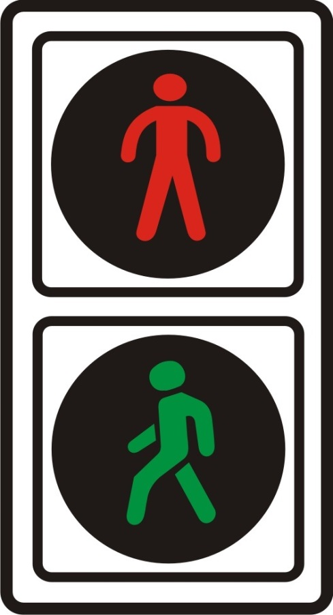
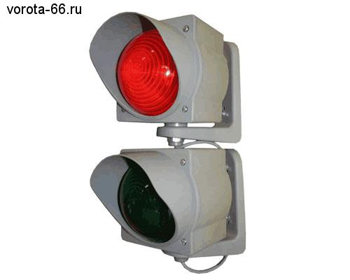
Какие ещё пешеходные светофоры вы знаете?

Slide 17
Какие ещё пешеходные светофоры вы знаете?
Светофоры, на которых изображены человечки – красный и зелёный, а также светофоры с зелёным сигналом «Идите» и красным «Стойте»

